Slide 1
«Проблемные вопросы сохранения охотничьих ресурсов в Республике Саха (Якутия)»
Министерство экологии, природопользования и лесного хозяйства Республики Саха (Якутия)
Дьяконов Дюлустан Михайлович руководитель Департамента охотничьего хозяйства и особо охраняемых природных территорий Минэкологии РС (Я)

Slide 3
Общие данные по охотничьим угодьям Республики Саха (Якутия) (тыс. га)
 | Охотничьи угодья | 295 945 | 100%
 | Общая площадь закрепленных угодий - | 128 692 | 43,49%
 | Угодья общего пользования | 99 194,6 | 33,52%
 | ООПТ | 68 058,69 | 23,00%

Slide 4
Данные о ходе заключений охотхозяйственных соглашений в Республике Саха (Якутия)
Общее количество:
охотпользователей - | 337
участков - | 428
подписано соглашений - | 291
количество охотпользователей подписавших охотсоглашения - | 225
заявлений в работе - | 31
Пользователи объектами животного мира объединений КМНС
Общее количество:
охотпользователей объединений КМНС - | 180
участков - | 205
подписано соглашений - | 118
общая сумма для оплаты заключения охотсоглашения - | 49 330 895,18
Пользователи объектами животного мира (МУПы, казённые, ОАО)
Общее количество:
- охотпользователей МУПы, казённые, ОАО - | 14
- кол-во охотпользов-й закл-х охотсогл. - | 11

Slide 5
Численность дикого северного оленя в Республике
Саха (Якутия)
По данным авиаучетных работ численность тундровой популяции дикого северного оленя по Республике Саха (Якутия) оценивается в 114 тыс.особей: лено-оленекская популяция дикого северного оленя составляет 84 тыс. голов (2018 г.), сундрунская популяция (2013 г.) 27 тыс.голов, яно-индигирская 2-3 тыс. особей (2013г.).
* По данным зимнего маршрутного учета численности охотничьих ресурсов в 2021 году численность лесной популяции дикого северного оленя по Республике Саха (Якутия) составила 56103 голов.

Slide 6
Проведение авиаучетных работ на территории Республики Саха (Якутия)
Актуальные данные по состоянию популяций диких копытных в настоящее время имеются по Центральной Якутии (авиаучет проведен в 2016 году), по лено-оленекской популяции тундрового дикого северного оленя (авиаучет проведен в 2018 году) и по популяции дикого северного оленя дельты р. Лена (авиаобследование проведено в 2019 году).
В настоящее время нет достоверной информации по состоянию популяций диких копытных (лось, таежный дикий северный олень, благородный олень) в Юго-Западной, Юго-Восточной, Западной, Северо-Западной (последние авиаучеты датируются (2000-2002 гг.) и Северо-Восточной Якутии (последние авиаучеты датируются 2008 и 2012 годом в Колымо-Индигирской равнинной зоне). Специализированные авиаучеты яно-индигирской и сундрунской популяций дикого северного оленя были проведены в 2013 году. Авиаучеты снежного барана Верхоянского хребта в 2009 и 2010 гг. снежного барана хребта Черского Момского хребта не проводились с 1990 года

Slide 7
В и д ы (численность в тысяч голов) | 2016 г. | 2021 г.
Лось | 83,0 | 128,6
Косуля | 24,0 | 57,4
Изюбр (благородный олень) | 13,0 | 18,6
Кабарга | 44,0 | 66,2
Соболь | 270,0 | 261,4
Дикий северный олень | 200,0 | 170,1
Снежный баран | 55000 (по экспертной оценке Института биологических проблем криолитозоны СО РАН)

Slide 8
Данные по регулированию численности крупных хищников и нанесенному ущербу волками поголовью сельскохозяйственных животных по Республике Саха (Якутия) за 2012- 2021 гг.
Наименование показателя | ед. изм. | 2012 | 2013 | 2014 | 2015 | 2016 | 2017 | 2018 | 2019 | 2020 | На 16.12.2021
Численность волка (ЗМУ) | голов | 11000 | 13417 | 6000 | 12000 | 9000 | 9500 | 12000 | 12142 | 9153 | 7664
Численность волка (экспертная оценка) | голов | 4000-5000 | 2600 | Н.д. | 2500-3000 | 3000 | 3000 | 3000-4000 | 3000-3500 | 2500 | 2500-3000
Добыто волков | шт | 725 | 884 | 778 | 816 | 814 | 830 | 718 | 702 | 406 | 502
Добыто медведей | шт | 20 | 45 | 32 | 47 | 71 | 42 | 35 | 29 | 79 | 30
Травеж оленей волками | гол. | 9669 | 13267 | 11870 | 9168 | 6835 | 7931 | 11331 | 9794 | 4884 | 5693
Травеж лошадей волками | гол. | 314 | 334 | 326 | 347 | 140 | 106 | 187 | 143 | 94 | 124

Slide 9
Установление лимитов и квот добычи охотничьих ресурсов.
В связи с положительной динамикой увеличения численности охотничьих соответственно увеличились лимиты и квоты на добычу охотничьих ресурсов в сравнении с сезоном охоты 2020/2021 гг., к примеру, лося на 13 % (404 ос.), косули сибирской – 18 % (436 ос.), соболя – 12 % (8640 ос.)

Slide 10
Лимиты добычи промысловых видов охотничьих ресурсов

Slide 11
№ пп | Наименование охотничьих ресурсов | Лимит добычи, особей за сезон охоты гг.
 |  | 2016-2017 | 2017-2018 | 2018-2019 | 2019-2020 | 2020-2021 | 2021-2022
1 | Лось | 2225 | 2381 | 2396 | 2171 | 2726 | 3130
2 | Благородный олень | 320 | 320 | 338 | 360 | 367 | 536
3 | Дикий северный олень | 24055 | 24132 | 17047 | 21704 | 21017 | 20488
4 | Косуля | 1154 | 1192 | 1184 | 1623 | 2224 | 2681
5 | Кабарга | 1081 | 1383 | 1175 | 1186 | 1830 | 2446
6 | Снежный баран | 604 | 577 | 627 | 564 | 818 | 826
7 | Бурый медведь | 955 | 1064 | 1143 | 1408 | 1904 | 2660
8 | Соболь | 62676 | 64572 | 64784 | 48497 | 66235 | 74875
9 | Рысь | 16 | 3 | 7 | 12 | 6 | 5

Slide 12
Особо охраняемые природные территории Республики Саха (Якутия)
Статус | Категории | Количество | Площадь, га
Федеральный | Заповедники | 3 | 3 095 668
 | Национальные парки | 2 | 3 103 495
 | Государственные природные заказники | 1 | 6 594 496,30
 | Ботанические сады | 1 | 540
всего |  | 7 | 12 794 199,65
Региональный | Природные парки | 6 | 6 656 131,22
 | Ресурсные резерваты | 62 | 41 776 448
 | Государственные природные заказники | 13 | 8 309 410
 | Охраняемые ландшафты | 1 | 1 045
 | Уникальные озера | 26 | 2 881
 | Памятники природы | 21 | 13 230
всего |  | 129 | 56 824 115,73
Местный | Ресурсные резерваты | 43 | 19 275 202,90
 | Зоны покоя | 16 | 3 009 840,20
 | Охраняемые ландшафты | 1 | 966
 | Детские экологические парки | 3 | 29 115
 | Территории традиционного природопользования | 3 | 22 659 427,10
 | Уникальные озера | 8 | 2 881,20
 | Резервные территории под ресурсные резерваты | 1 | 1 364 270
 | Резервные территории под памятники природы | 23 | 2 180 925,20
 | Резервные территории под охраняемые ландшафты | 1 | 349 500
всего |  | 99 | 47 158 357,60
ИТОГО |  | 233 | 116 776 672,98

Slide 13
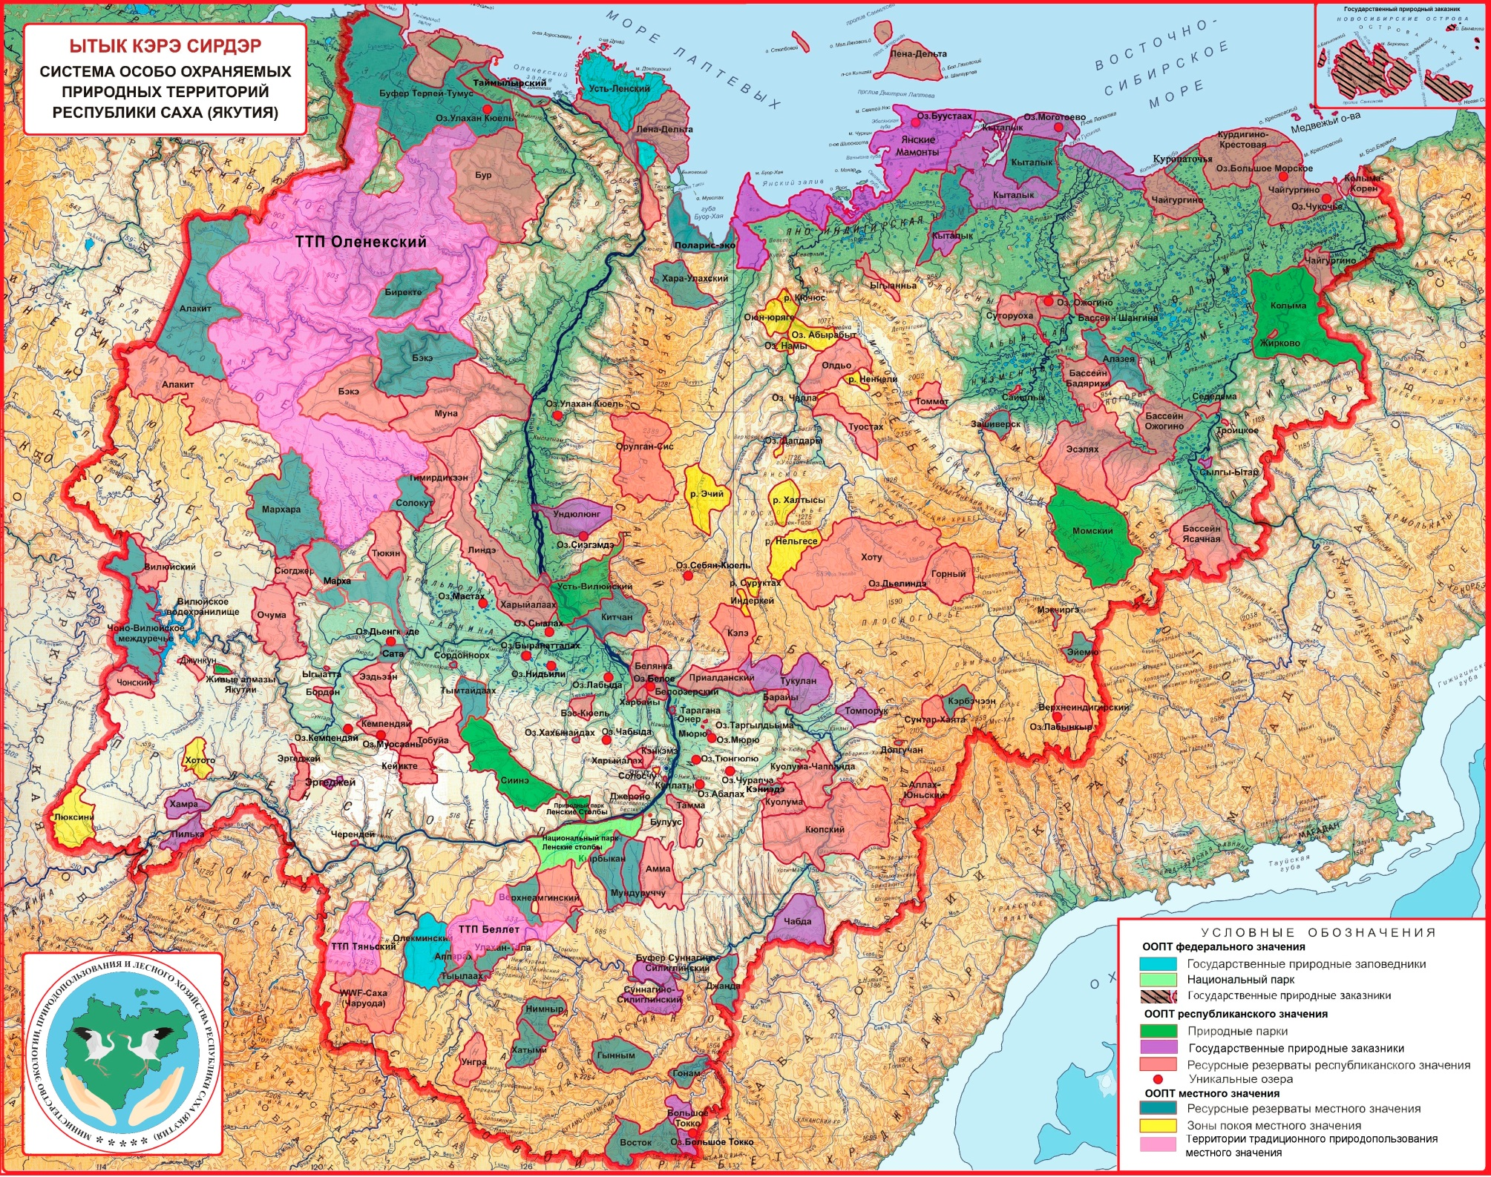

Slide 14
Пути миграций тундровой популяции диких северных оленей затрагивает территории следующих районов:
Районы/улусы | Кол-во охотпользователей | Кол-во охотучастков | Кол-во ООПТ
Абыйский (Сундурунская популяция) | 13 | 14 | 7
Аллаиховский (Сундурунская популяция) | 4 | 4 | 8
Анабарский национальный (долгано-эвенкийский) (Лено-Оленекская популяция) | 14 | 17 | 3
Булунский (Лено-Оленекская популяция) | 12 | 15 | 6
Жиганский национальный эвенкийский (Лено-Оленекская популяция) | 34 | 43 | 6
Нижнеколымский (Сундурунская популяция) | 1 | 2 | 8
Мирнинский (Лено-Оленекская популяция) | 14 | 16 | 6
Оленекский эвенкийский национальный (Лено-Оленекская популяция) | 30 | 31 | 16
Среднеколымский (Сундурунская популяция) | 10 | 12 | 4
Усть-Янский (Усть-Янская популяция) | 23 | 25 | 5
Итого | 155 | 179 | 69

Slide 15
Места обитания снежных баранов расположены в следующих районах/улусах Якутии:
Районы/улусы | Кол-во охотпользователей | Кол-во ООПТ
Булунский | 3 | 1
Жиганский национальный эвенкийский | 14 | 1
Кобяйский | 3 | 3
Момский | 4 | 2
Оймяконский | 1 | 6
Томпонский | 10 | 4
Усть-Майский | 16 | 3
Усть-Янский | 23 | 5
Эвено-Бытантайский | 0 | 1
Итого | 74 | 26

Slide 16
в целях урегулирования и учета вопросов сохранения охотничьих ресурсов и реализации прав на охоту коренных малочисленных народов Севера, предлагаем следующее:
- учитывая, что тундровые популяции дикого северного оленя осуществляют миграции на значительные расстояния между территориями субъектов Российской Федерации, необходимо рассмотреть вопрос разработки и принятия федеральной программы по сохранению и мониторингу тундровые популяции дикого северного оленя;
- в целях увеличения финансирования осуществления переданных федеральных полномочий, требующих больших финансовых расходов, такие как регулирование численности хищников, авиаучетные работы, осуществление федерального государственного охотничьего надзора необходимо внести изменения в Методику определения общего объема средств, предусмотренных в федеральном бюджете в виде субвенций бюджетам субъектов Российской Федерации на осуществление отдельных полномочий Российской Федерации в области охраны и использования объектов животного мира, реализация которых передана органам государственной власти субъектов Российской Федерации;
- считаем, что существует необходимость дополнительного правового регулирования проставления отметки в охотничьем билете;
- внести изменения в ст. 19 Федерального закона «Об охоте», предусматривающие осуществления охоты в целях обеспечения ведения традиционного образа жизни и традиционной хозяйственной деятельности на основании бесплатных разрешений, именно на охотничьи виды животных, на которых устанавливается лимит добычи.
- рассмотреть возможность предоставления права высшим должностным лицам субъектов Российской Федерации установить сроки охоты на тундровые популяции ДСО по административным районам с 1 августа по 28 (29) февраля, но продолжительностью не более 90 дней, исходя из природных особенностей районов и путей миграции ДСО.

Slide 17
СПАСИБО ЗА ВНИМАНИЕ!

